Slide 1
MATLAB 程式設計入門篇
特殊圖形
張智星 (Roger Jang)
jang@mirlab.org
http://mirlab.org/jang
台大資工系 多媒體檢索實驗室

Slide 2
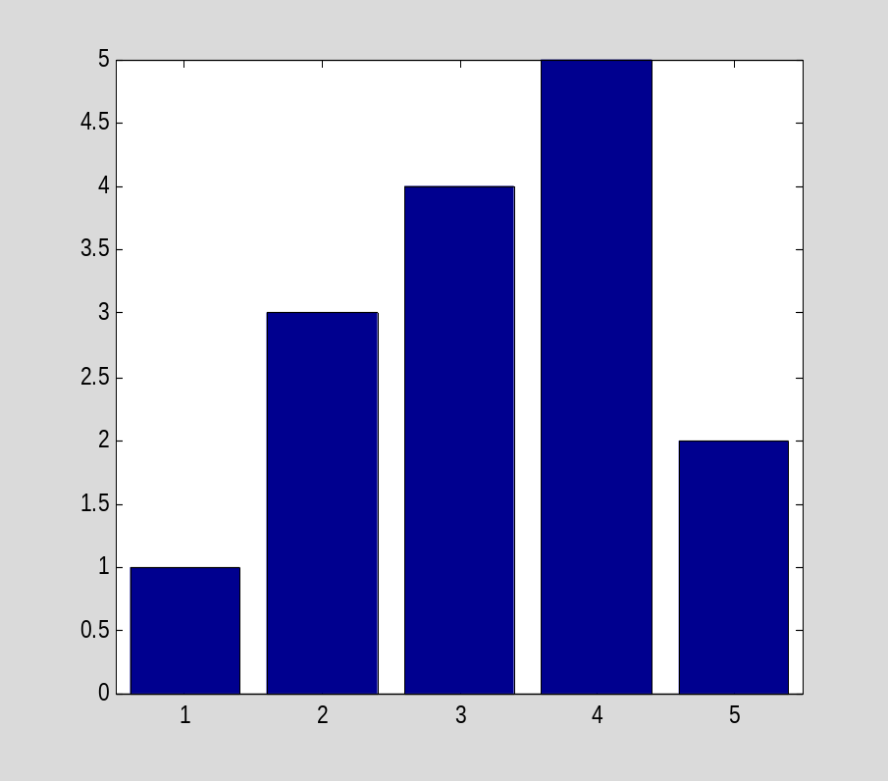
5-1 長條圖之繪製
長條圖 （Bar Graphs）特別適用於少量且離散的資料。欲畫出垂直長條圖，可用 bar 指令。
範例5-1：bar01.m
x = [1 3 4 5 2];
bar(x);
Fig. 5-1

Slide 3
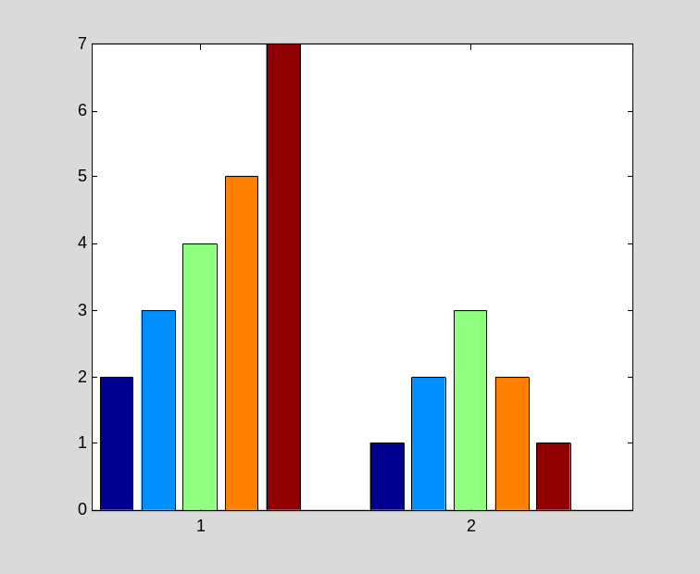
5-1 長條圖之繪製(cont.)
bar 指令也可接受矩陣輸入，它會將同一橫列的資料聚集在一起。
barh指令則可畫出水平的長條圖。
範例5-2：bar02.m
x = [2 3 4 5 7; 1 2 3 2 1];
bar(x);
Fig. 5-2

Slide 4
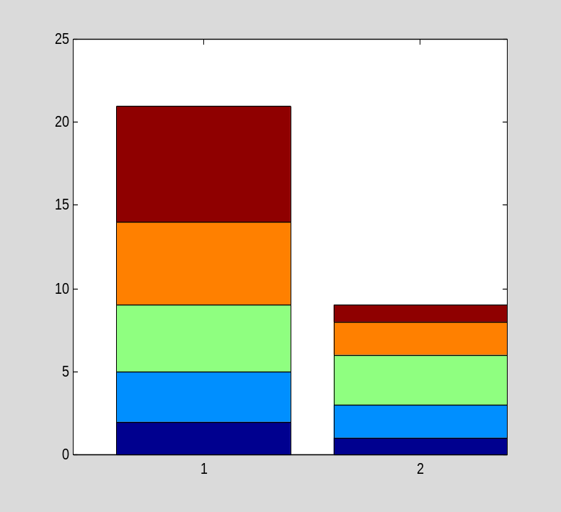
5-1 長條圖之繪製(cont.)
bar 及 barh 指令還有一項特異功能，就是可以將同一橫列的資料以堆疊（Stack）方式來顯示。
範例5-3：bar03.m
x = [2 3 4 5 7; 1 2 3 2 1];
bar(x,'stack')
Fig. 5-3

Slide 5
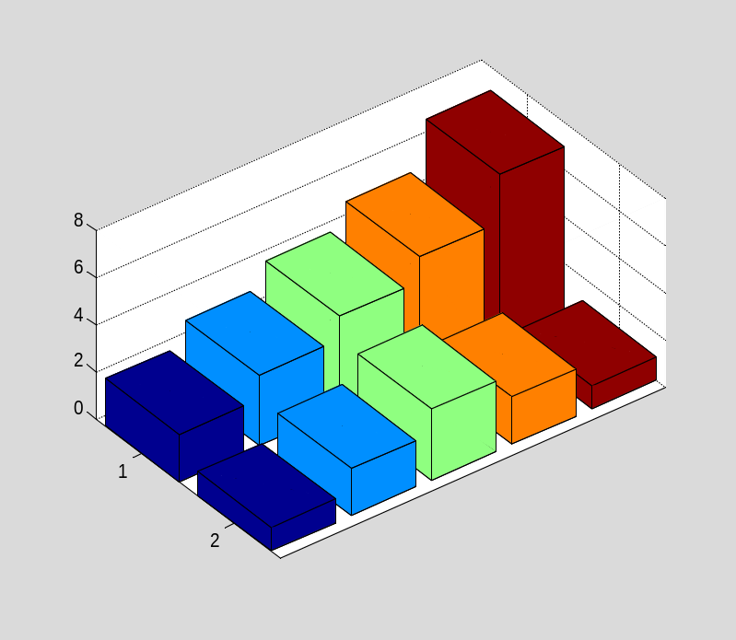
5-1 長條圖之繪製(cont.)
除了平面長條圖之外，MATLAB 亦可使用 bar3 指令來畫出立體長條圖。
範例5-4：bar04.m
x = [2 3 4 5 7; 1 2 3 2 1];
bar3(x)
Fig. 5-4

Slide 6
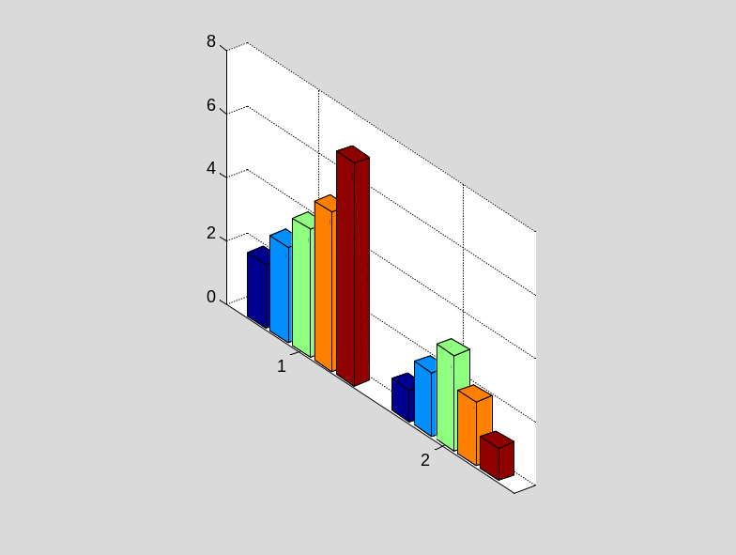
5-1 長條圖之繪製(cont.)
bar3 指令還可以使用群組（Group）方式來呈現長條圖
範例5-5：bar05.m
x = [2 3 4 5 7; 1 2 3 2 1];
bar3(x, 'group')
Fig. 5-5

Slide 7
5-1 長條圖之繪製(cont.)
長條圖的指令和類別 :
 | 垂直長條圖 | 水平長條圖
平面 | bar | barh
立體 | bar3 | bar3h

Slide 8
5-1 長條圖之繪製(cont.)
若要指定長條圖的 x 座標，可使用兩個輸入向量給 bar 指令。假設台北市的月平均溫度如下：
範例5-6：bar06.m
x = 1:6; % 月份
y = 35*rand(1, 6); % 溫度值（假設是介於 0～35 的亂數）
bar(x, y);
xlabel('月份'); % x 軸的說明文字
ylabel('平均溫度 (^{o}c)'); % y 軸的說明文字
% 下列指令將 x 軸的數字改成月數
set(gca, 'xticklabel', {'一月','二月','三月', '四月', '五月', '六月'});

Slide 9
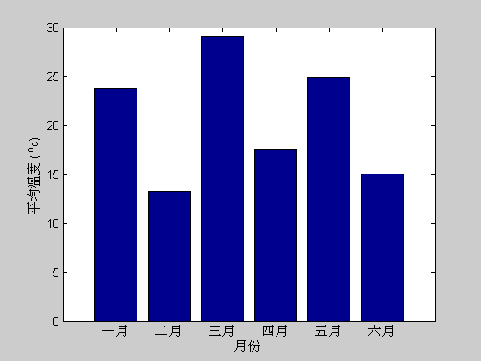
5-1 長條圖之繪製(cont.)
Fig. 5-6

Slide 10
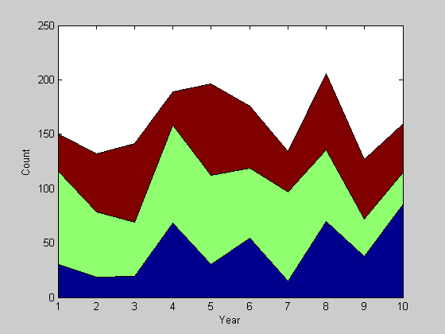
5-2 面積圖之繪製
面積圖（Area Graphs）和以堆疊方式呈現的長條圖很類似，特別適用於具有疊加關係的資料。舉例來說，若要顯示台灣大學在過去 10 年來的人數（含大學部，研究生，及教職員）變化情況，可用面積圖顯示。
範例5-7：area01.m
y = rand(10,3)*100;
x = 1:10;
area(x, y);
xlabel('Year');
ylabel('Count')
Fig. 5-7

Slide 11
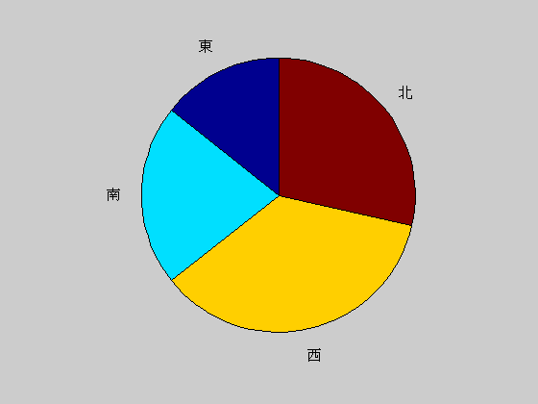
5-3 扇形圖之繪製
使用 pie 指令，可畫出平面扇形圖（Pie Charts），並可加上說明。
範例5-8：pie01.m
x = [2 3 5 4];
label={'東','南','西','北'};
pie(x, label);
Fig. 5-8

Slide 12
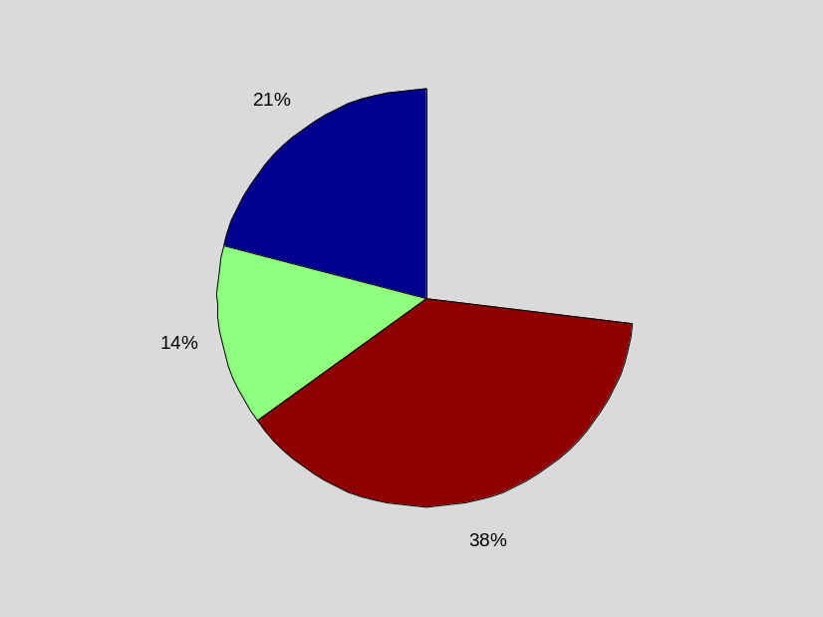
5-3 扇形圖之繪製(cont.)
若是 x 的元素總和小於1，pie 指令直接將 x 每個元素視為面積百分比，因此可畫出不完全的扇形圖。
範例5-9：pie02.m
x = [0.21, 0.14, 0.38];
pie(x);
Fig. 5-9

Slide 13
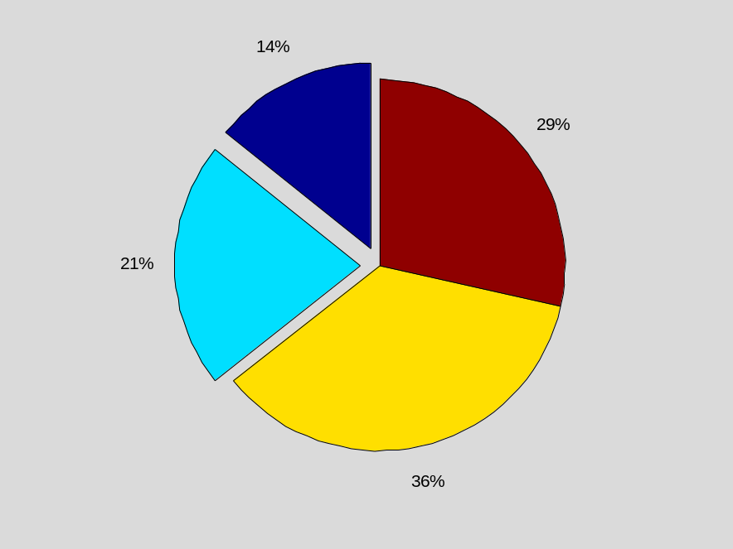
5-3 扇形圖之繪製(cont.)
pie 指令還有一特異功能，可將某個或數個扇形圖向外拖出，以強調部份資料。
範例5-10：pie03.m
x = [2 3 5 4];
explode = [1 1 0 0];
pie(x, explode);
Fig. 5-10
其中指令 explode 中非零的
元素即代表要向外拖出的扇形。

Slide 14
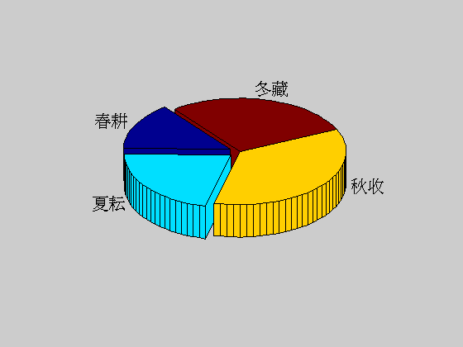
5-3 扇形圖之繪製(cont.)
欲畫出立體扇形圖，可用 pie3 指令。
範例5-11 : pie301.m
x = [2 3 5 4];
explode = [1 1 0 0];
label = {'春耕', '夏耘', '秋收', '冬藏'};
pie3(x, explode, label);
Fig. 5-11

Slide 15
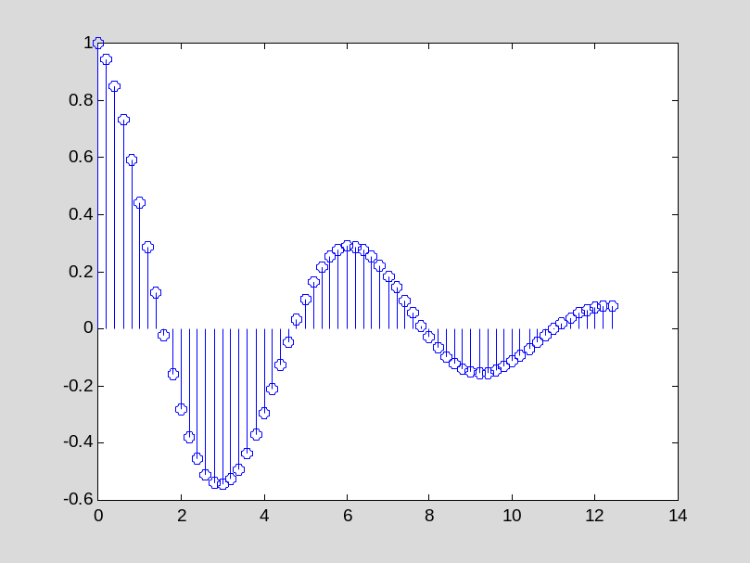
5-4 針頭圖之繪製
顧名思義，針頭圖（Stem Plots）就是以一個大頭針來表示某一點資料，其指令為 stem。
範例5-12：stem01.m
t = 0:0.2:4*pi;
y = cos(t).*exp(-t/5);
stem(t, y)
Fig. 5-12

Slide 16
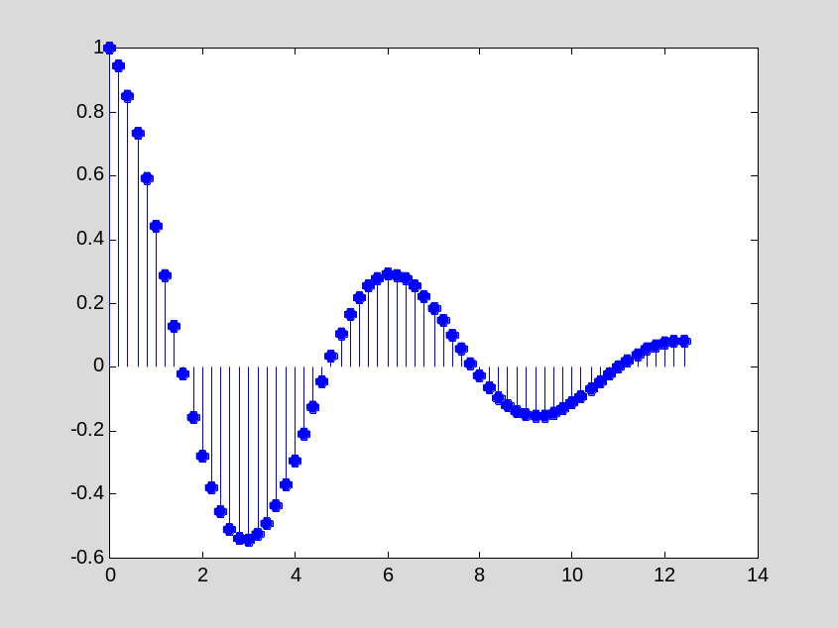
5-4 針頭圖之繪製(cont.)
針頭圖特別適用於表示「數位訊號處理」（DSP，Digital Signal Processing）中的數位訊號。若要畫出實心的針頭圖，可加“fill”選項。
範例5-13：stem02.m
t = 0:0.2:4*pi;
y = cos(t).*exp(-t/5);
stem(t, y, 'fill');
Fig. 5-13

Slide 17
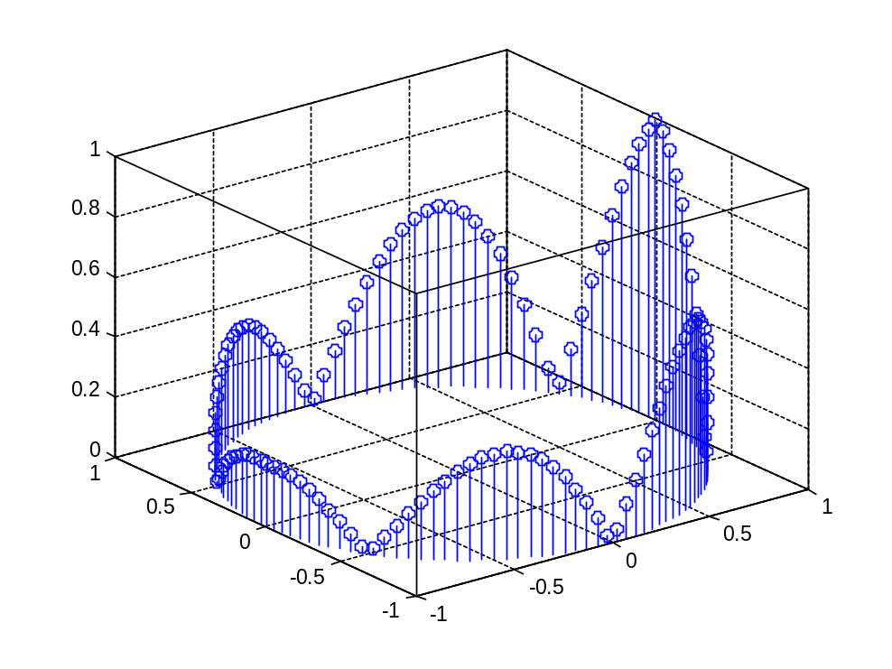
5-4 針頭圖之繪製(cont.)
Quiz:
Why there are 6 peaks?
欲畫出立體的針頭圖，
可用 stem3 指令。
範例5-14：stem301.m
theta = -pi:0.05:pi;
x = cos(theta);
y = sin(theta);
z = abs(cos(3*theta)).*exp(-abs(theta/2));
stem3(x, y, z);
Fig. 5-14

Slide 18
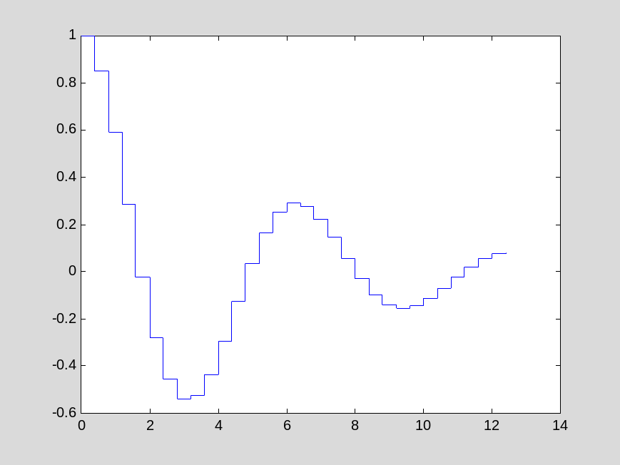
5-5 階梯圖之繪製
使用 stairs 指令，可畫出階梯圖（Stairstep Plots），其精神和針頭圖很相近，只是將目前資料點的高度向右水平畫至下一點為止。（在數位訊號處理，此種作法稱為 Zero-order Hold。）
範例5-15：stairs01.m
t = 0:0.4:4*pi;
y = cos(t).*exp(-t/5);
stairs(t, y);
Fig. 5-15

Slide 19
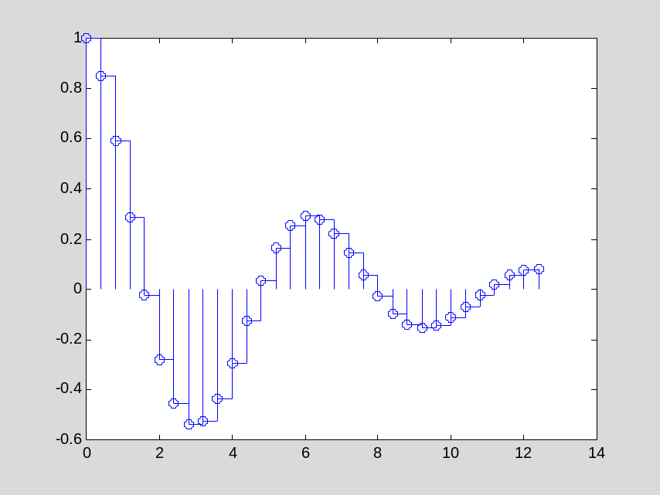
5-5 階梯圖之繪製(cont.)
若再加上針頭圖，則可見兩
者相似之處。
範例5-16：stairs02.m
t = 0:0.4:4*pi;
y = cos(t).*exp(-t/5);
stairs(t, y);
hold on % 保留舊圖形
stem(t, y); % 疊上針頭圖
hold off
Fig. 5-16

Slide 20
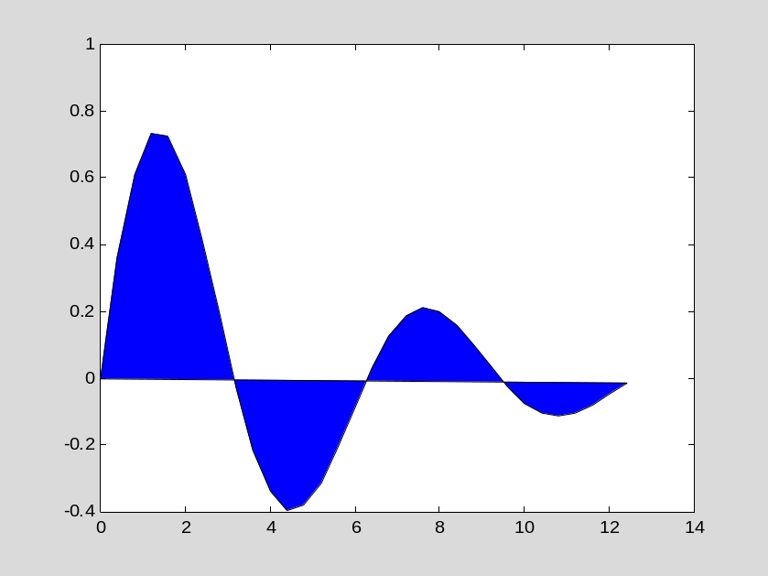
5-6 實心圖之繪製
MATLAB 指令 fill 將資料點視為多邊形頂點，並將此多邊形塗上顏色，呈現出實心圖（Filled Plots）的結果。
範例5-17 : fill01.m
t = 0:0.4:4*pi;
y = sin(t).*exp(-t/5);
fill(t, y, 'b'); % 'b'為藍色
Fig. 5-17

Slide 21
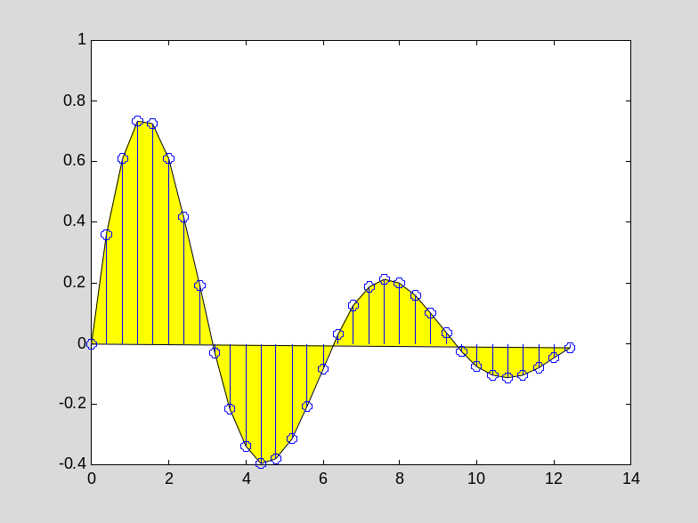
5-6 實心圖之繪製(cont.)
若與 stem 合用，則可創造出
一些不同的視覺效果。
範例5-18 : fill02.m
t = 0:0.4:4*pi;
y = sin(t).*exp(-t/5);
fill(t, y, 'y'); % 'y' 為黃色
hold on % 保留舊圖形
stem(t, y, 'b'); % 疊上藍色針頭圖
hold off
Fig. 5-18

Slide 22
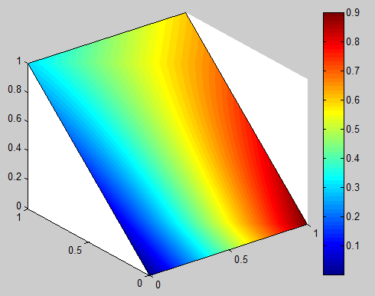
5-6 實心圖之繪製(cont.)
fill3 可用於三維的實心圖。
範例5-19: fill301.m
X = [0 0 1 1];
Y = [0 1 1 0];
Z = [0 1 1 0];
C = [0 0.3 0.6 0.9];
fill3(X, Y, Z, C);
colorbar;
Fig. 5-19

Slide 23
Quiz
如何經由二維線性內差（2D linear interpolation） 來計算顏色值？
What is the color value at x=1/3 and y=1/2?
Fig. 5-19

Slide 24
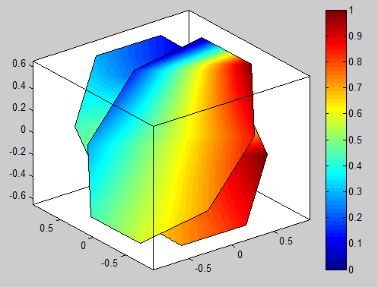
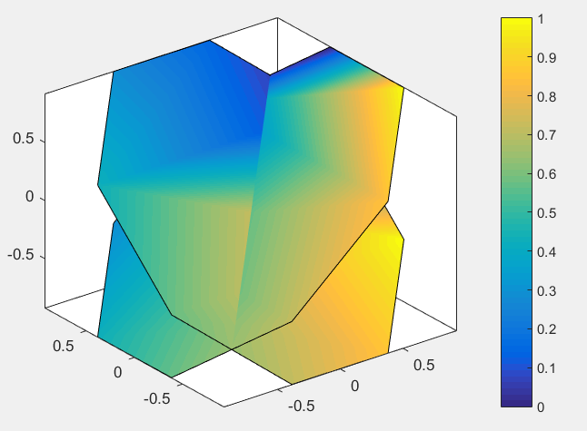
5-6 實心圖之繪製(cont.)
舊版
使用 fill3 指令，我們亦可以
畫出各種酷酷的圖形。
範例5-20 : fill302.m
t = (1/16:1/8:1)*2*pi;
x = cos(t);
y = sin(t);
c = linspace(0, 1, length(t));
fill3(x, y/sqrt(2), y/sqrt(2), c, ...
x/sqrt(2), y, x/sqrt(2), c);
colorbar;
axis tight; box on;
新版

Slide 25
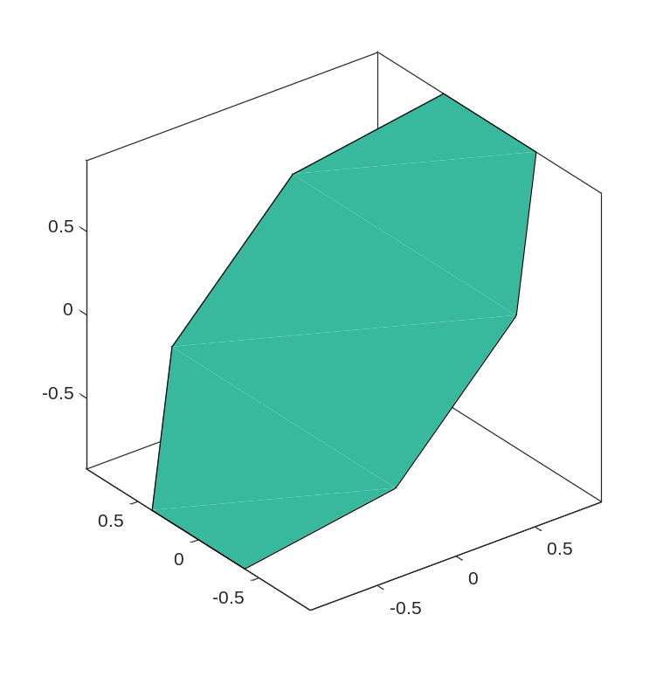
Quiz
Plot the result
t = (1/16:1/8:1)*2*pi;
x = cos(t);
y = sin(t);
c = 0*t;
fill3(x, y, x, c);

Slide 26
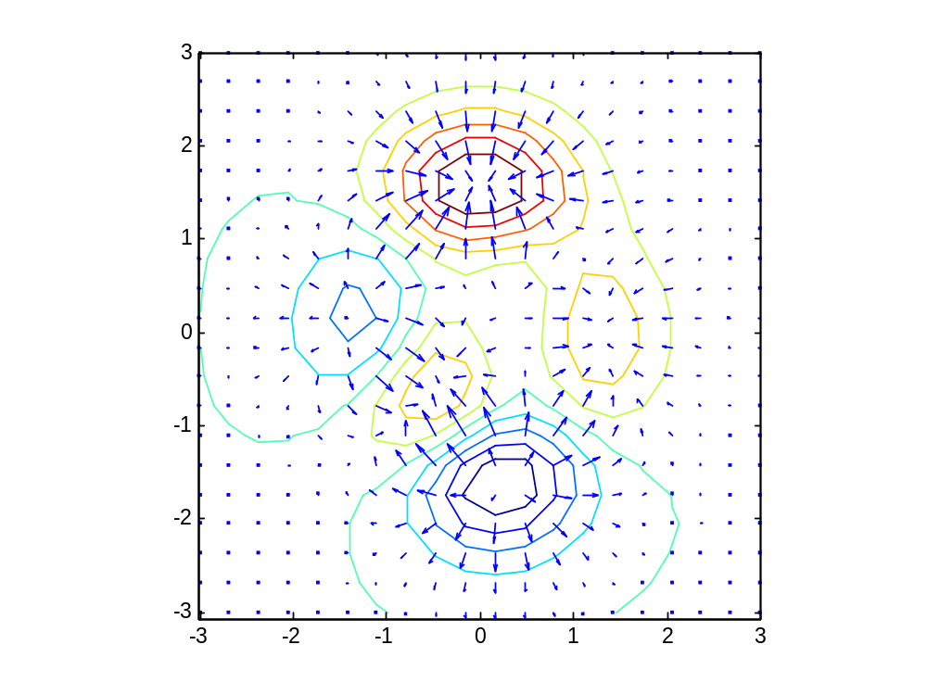
5-7 向量場圖之繪製
使用 quiver 指令可畫出平面
上的向量場圖（Quiver Plots）
，特別適用於表示分布於平面
的向量場 （Vector Fields），
例如平面上的電場分布，或是流
速分布 。
範例5-21：quiver01.m
[x, y, z] = peaks(20);
[u, v] = gradient(z);
contour(x, y, z, 10);
hold on, quiver(x,y,u,v); hold off
axis image
Fig. 5-21
提示：
等高線和梯度向量永遠垂直
展示：sdDemo

Slide 27
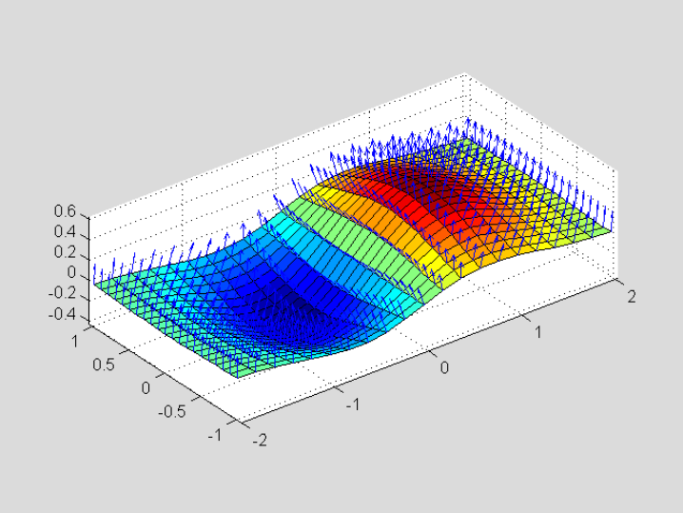
5-7 向量場圖之繪製(cont.)
欲畫出空間中的向量場圖，
可用 quiver3 指令。
範例5-22：quiver301.m
[x, y] = meshgrid(-2:0.2:2, -1:0.1:1);
z = x.*exp(-x.^2-y.^2);
[u, v, w] = surfnorm(x, y, z);
quiver3(x, y, z, u, v, w);
hold on, surf(x, y, z); hold off
axis equal
Fig. 5-22

Slide 28
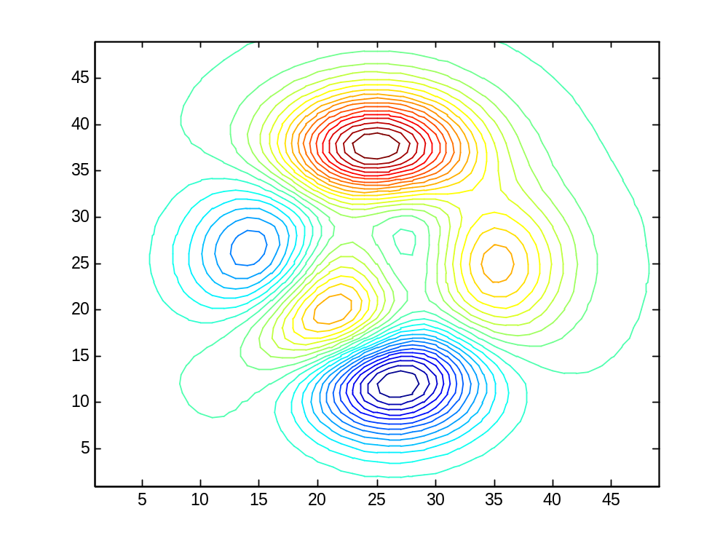
5-8 等高線圖之繪製
我們可用 contour 指令來畫出「等高線圖」（Contour Plots）。
範例5-23：contour01.m
z = peaks;
contour(z, 30);
% 畫出 30 條等高線
Fig. 5-23

Slide 29
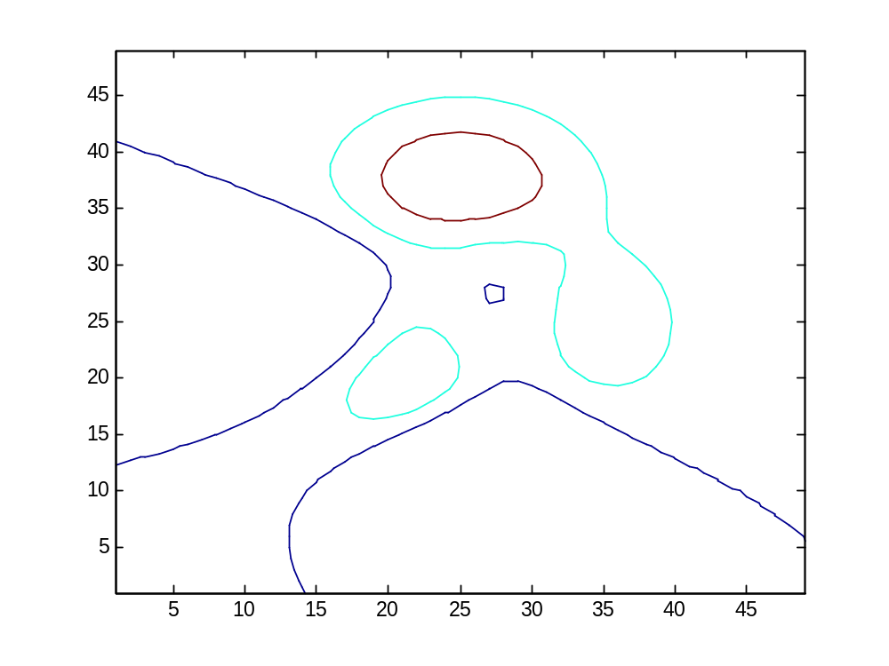
5-8 等高線圖之繪製(cont.)
若要畫出特定高度的等高線，可執行如下：
範例5-24：contour02.m
z = peaks;
contour(z, [0 2 5]);
Fig. 5-24

Slide 30
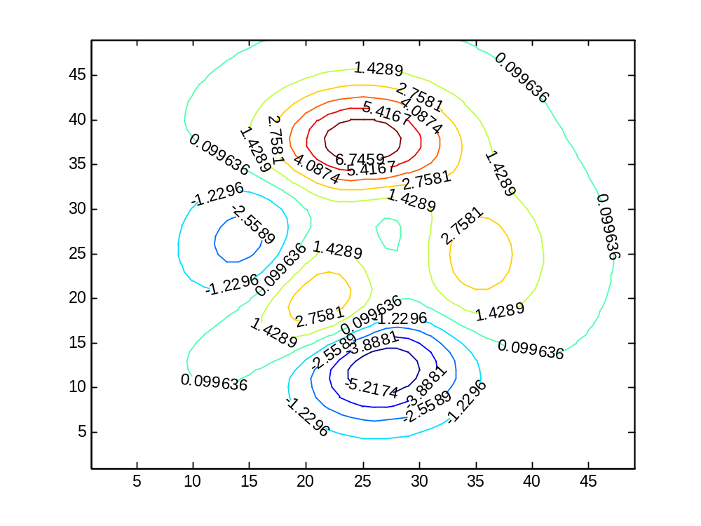
5-8 等高線圖之繪製(cont.)
欲標明等高線的高度，
可用 clabel 指令。
範例5-25：contour03.m
z = peaks;
[c,handle] = contour(z, 10);
clabel(c, handle);
Fig. 5-25

Slide 31
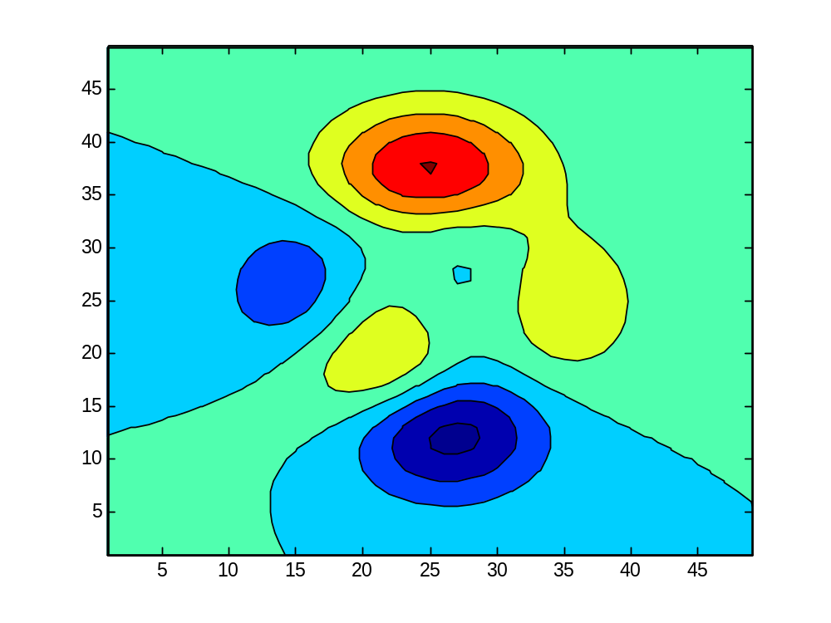
5-8 等高線圖之繪製(cont.)
若欲在等高線之間填入顏色，可用 contourf
指令。
範例5-26：contour04.m
z = peaks;
contourf(z);
Fig. 5-26

Slide 32
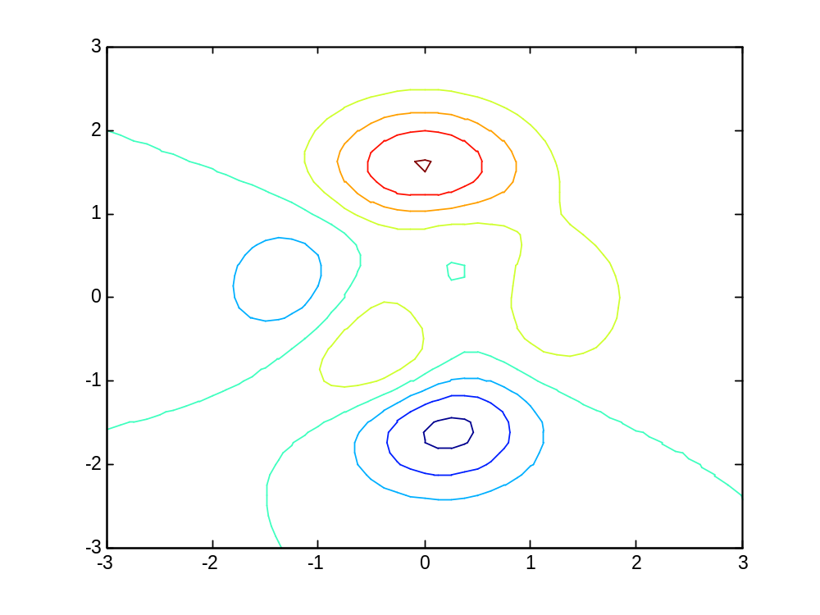
5-8 等高線圖之繪製(cont.)
若要使畫出的等高線對應至正確的 x 及 y 座標，則輸入 3 個變數於 contour 或 contourf 指令之中。
範例5-27：contour05.m
[x,y,z] = peaks;
contour(x, y, z);
Fig. 5-27

Slide 33
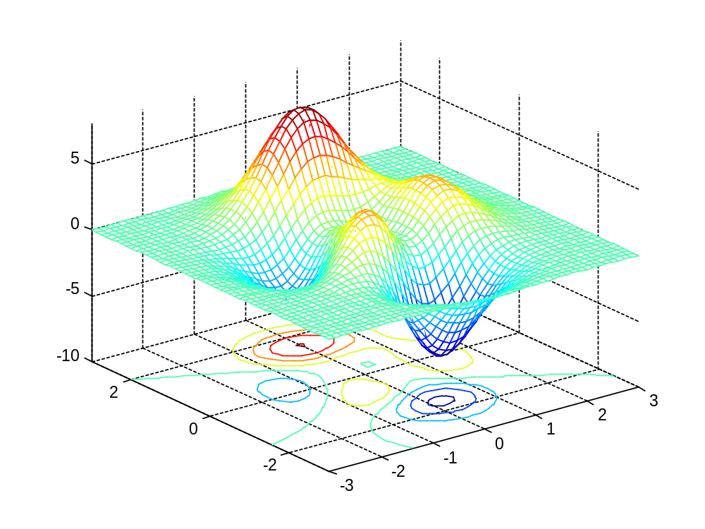
5-8 等高線圖之繪製(cont.)
若要將等高線畫在曲面的正下方，可用 surfc 或 meshc 指令。
範例5-28：contour06.m
[x, y, z] = peaks;
meshc(x, y, z);
axis tight
Fig. 5-28

Slide 34
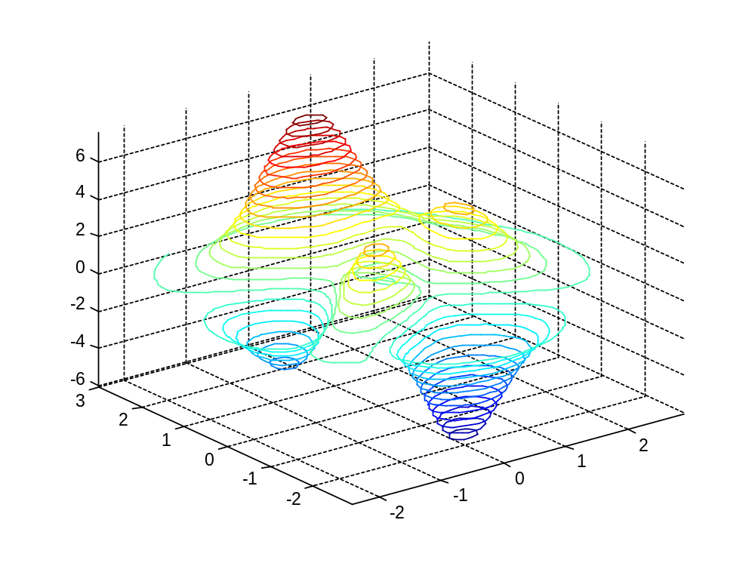
5-8 等高線圖之繪製(cont.)
若要畫出三度空間中的等高線，可用 contour3 指令。
範例5-29：contour301.m
[x, y, z] = peaks;
contour3(x, y, z, 30);
axis tight
Fig. 5-29

Slide 35
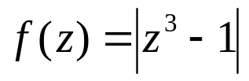
5-8 等高線圖之繪製(cont.)
使用 contour 指令亦可畫出極座標中的等高線，但過程較為複雜，以下列複數函數為例：
其中 z 代表複數平面中的任一點複數，如果我們要畫出此函數的等高線，可見下列範例：
範例5-30：contour07.m
t = linspace(0, 2*pi, 61); % 角度的格子點
r = 0:0.05:1; % 長度的格子點
[tt, rr] = meshgrid(t, r); % 產生二維的格子點
[xx, yy] = pol2cart(tt, rr); % 將極座標轉換至直角座標
zz = xx + sqrt(-1)*yy; % 複數表示，亦可寫成
% zz=rr.*exp(sqrt(-1)*tt);
ff = abs(zz.^3-1); % 曲面的函數
contour(xx, yy, ff, 50); % 畫出等高線
axis image

Slide 36
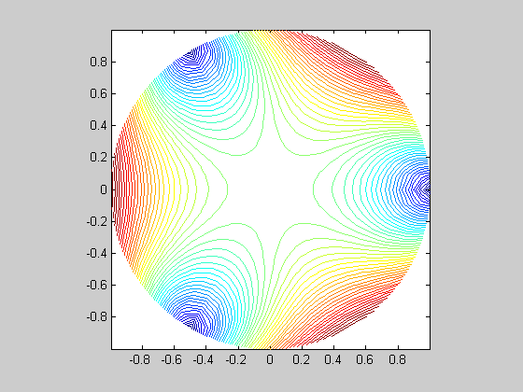
5-8 等高線圖之繪製(cont.)
Fig. 5-30

Slide 37
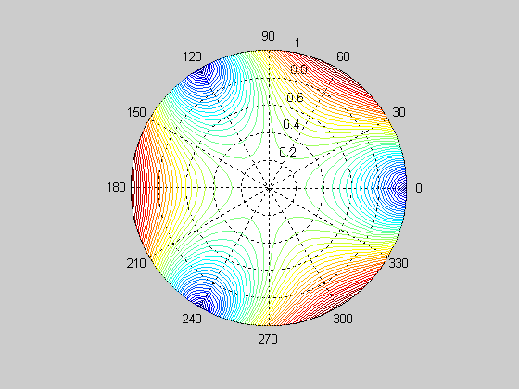
5-8 等高線圖之繪製(cont.)
在上例中，座標的標示仍為直
角座標。欲將等高線顯示於極
座標上，需先用 polar 指令產
生一個極座標圖，再移除圖形
，留下圖軸，然後再進行作圖
。
範例5-31：contour08.m
h = polar([0 0], [0 1]);
delete(h);
hold on
contour(xx, yy, ff, 50);
hold off
Fig. 5-31
% 產生在極座標上的一條直線
% 移除上述圖形，但留下極座標圖軸
＊此範例假設我們已經經由 contour07.m
得到 xx, yy, ff 等變數值。

Slide 38
5-8 等高線圖之繪製(cont.)
我們也可以同時畫出複數函數的曲面和等高線圖，例如，下列範例可以畫出複數函數:
範例5-32：contour09.m
t = linspace(0, 2*pi, 61); % 角度的格子點
r = 0:0.05:1; % 長度的格子點
[tt, rr] = meshgrid(t, r); % 產生二維的格子點
[xx, yy] = pol2cart(tt, rr); % 將極座標轉換至直角座標
zz = xx + sqrt(-1)*yy; % 複數表示
ff = abs(zz.^3-1); % 曲面的函數值
h = polar([0 2*pi], [0 1]); % 產生在極座標上的一條直線
delete(h); % 移除上述圖形，但留下極座標圖軸
hold on
contour(xx, yy, ff, 20); % 等高線
surf(xx, yy, ff); % 曲面圖
hold off
view(-19, 22); % 設定觀測角度

Slide 39
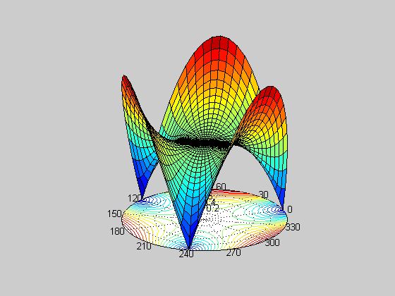
5-8 等高線圖之繪製(cont.)
Fig. 5-32

Slide 40
5-8 等高線圖之繪製(cont.)
特殊繪圖函數:
指令 | 說明
bar, barh, bar3, bar3h | 長條圖
Area | 面積圖
pie, pie3 | 扇形圖
stem, stem3 | 針頭圖
stairs | 階梯圖
fill, fill3 | 實心圖
quiver, quiver3 | 向量場圖
contour, contourf, contour3 | 等高線圖

Slide 41
5-9 其他進階繪圖功能
MATLAB 在 5.3 版後，開始支援「容積目視法」（Volume Visualization）、因此能夠畫出在三度空間中的流線圖、向量場圖、等高面圖（Isosurfaces）、切面圖（Slices）等，相關指令可列表如下頁：

Slide 42
5-9 其他進階繪圖功能(cont.)
※ MATLAB 有關於「容積目視法」的指令:
指令 | 說明
coneplot | 以圓錐瓶畫出三度空間的向量場圖
contourslice | 在三度空間的切面上畫出等高線
isosurface | 從容積資料中算出等高面資料
isocaps | 計算等高面在端點切片的等高資訊
isonormals | 計算等高面的法向量
slice | 在三度空間的切片
streamline | 從 2–D 或 3–D 的流線資料來畫出流線圖
isocolors | 計算等高區面頂點的顏色
divergence | 計算3-D向量場的亂度（Divergence）
curl | 計算3-D向量場的curl 及垂直方向的角速度

Slide 43
5-9 其他進階繪圖功能(cont.)
※ MATLAB 有關於「容積目視法」的指令:
streamtube | 由向量資料畫出流線管（Stream Tubes）
streamribbon | 由向量資料畫出流線緞帶（Stream Ribbons）
streamslice | 由向量資料畫出間隔分明的流線
streamparticles | 由向量資料畫出流線粒子（Stream Particles）
interpstreamspeed | 由速度對流線頂點做內差（Interpolation）
volumebounds | 傳回容積資料的座標及顏色極限值

Slide 44
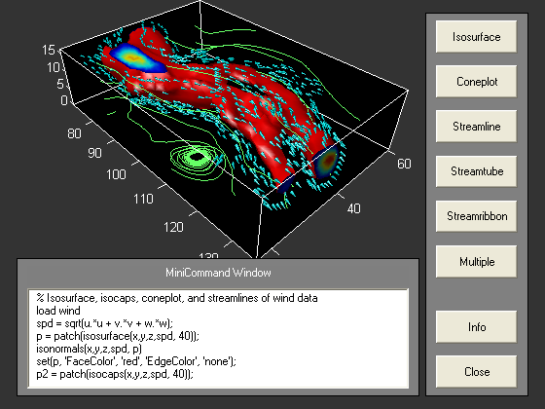
5-9 其他進階繪圖功能(cont.)
這些指令的用法較為繁複，由於篇幅有限，在此不詳細說明，讀者可查閱相關的線上支援。若要一睹這些「容積目視」指令所能創造的繽紛效果，您可在 MATLAB 指令視窗下輸入：
  volvec
  showdemo volvec

